Slide 1
图像拼接
王旭，耿紫煊

Slide 2
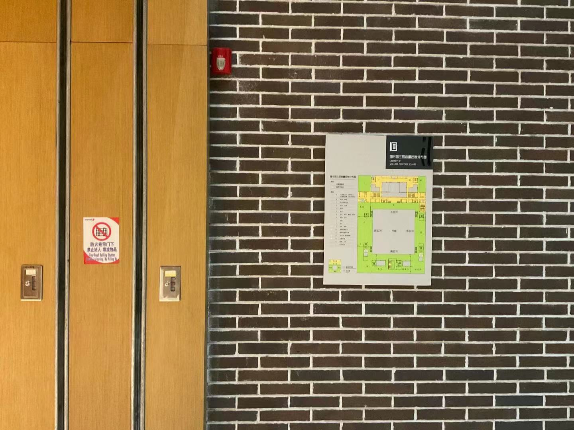
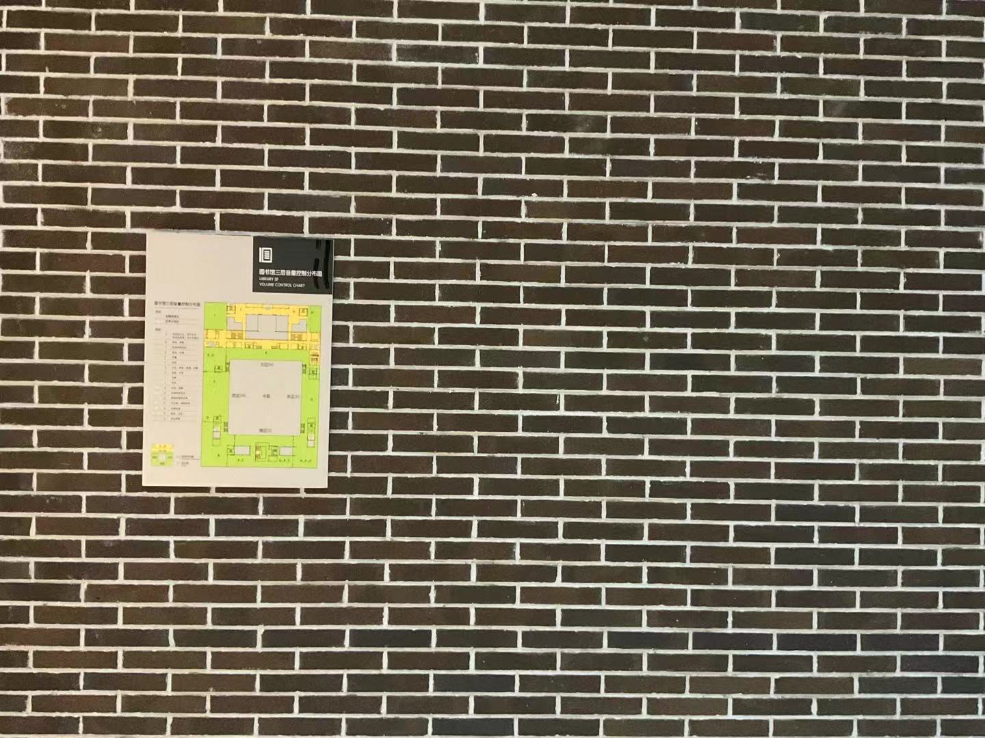
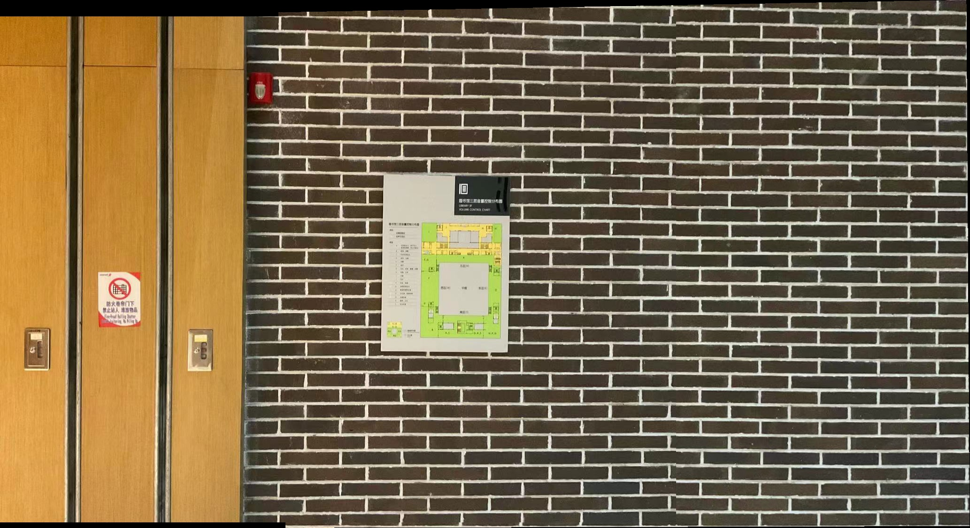
图像拼接
Notes:
图像拼接将数张有重叠部分的图像（可能是不同时间、不同视角或者不同传感器获得的）拼成一幅无缝的全景图。

Slide 3
图像拼接步骤
在两张图片上面提取特征点，在特征点周围提取特征描述符
两张图片的特征描述符做一一匹配，建立两张图片同一位置的匹配关系
以其中一张图片作为参考图像、另一张图像作为待变换图像，利用第2步计算所得的位置匹配关系计算从待变换图像变换到参考图像所在平面的单应变换矩阵
对待变换图像做单应变换完成图像拼接
Notes:
我们从第一步开始，提取特征点，特征描述符

Slide 4
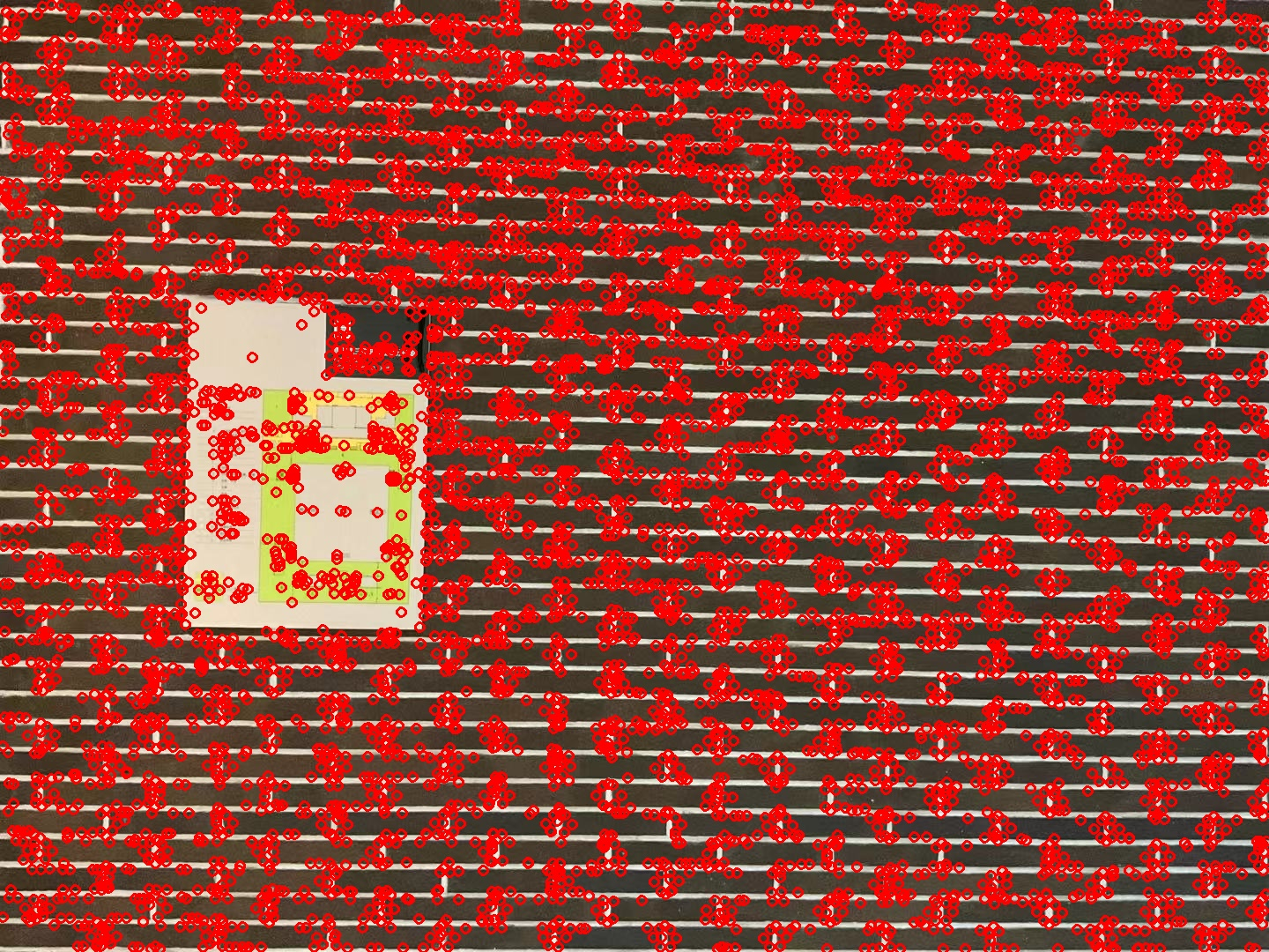
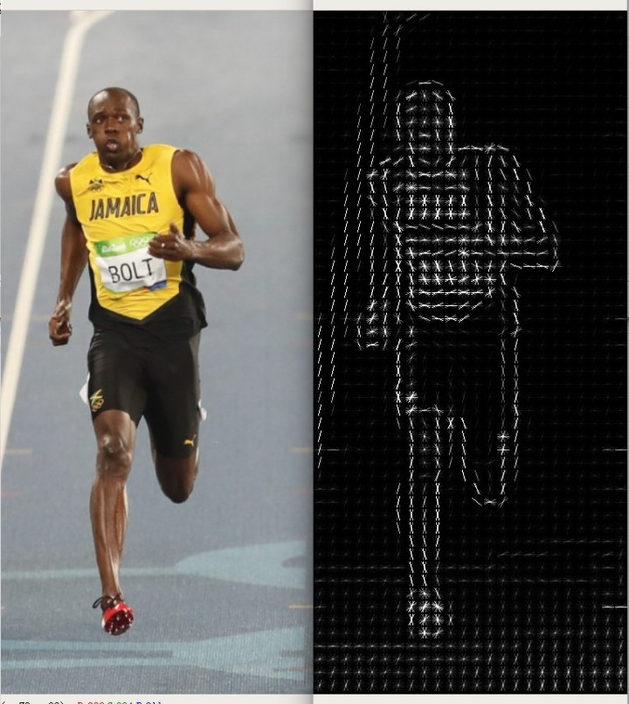
1.提取特征点、特征描述符
descriptor = cv2.xfeatures2d.SIFT_create()
descriptor.detectAndCompute(image, None)
Hog特征描述符
特征点周围取一定长宽的切片
对这个切片划若干到切分为8*8的网格
对每个网格计算梯度方向，大小，离散梯度方向为9个类，累加对应类的大小
将所有网格的梯度直方图展开做归一化得特征描述符
Notes:
一般就是使用sift来提取特征点，当然用其他的角点检测算法也是可以的，比如说harris 角点检测。有了特征点就可以再特征点周围取一个小切片来计算特征描述符，像sift那篇论文的话生成的是一个128维的特征描述符，而。这些操作在opencv库里面就是一行代码的事情。当然我们手写完成了上述过程，特征点提取用的是harris角点检测，特征描述符用的是hog梯度直方图。

Slide 5
图像拼接步骤
在两张图片上面提取特征点，在特征点周围提取特征描述符
两张图片的特征描述符做一一匹配，建立两张图片同一位置的匹配关系
以其中一张图片作为参考图像、另一张图像作为待变换图像，利用第2步计算所得的位置匹配关系计算从待变换图像变换到参考图像所在平面的单应变换矩阵
对待变换图像做单应变换完成图像拼接

Slide 6
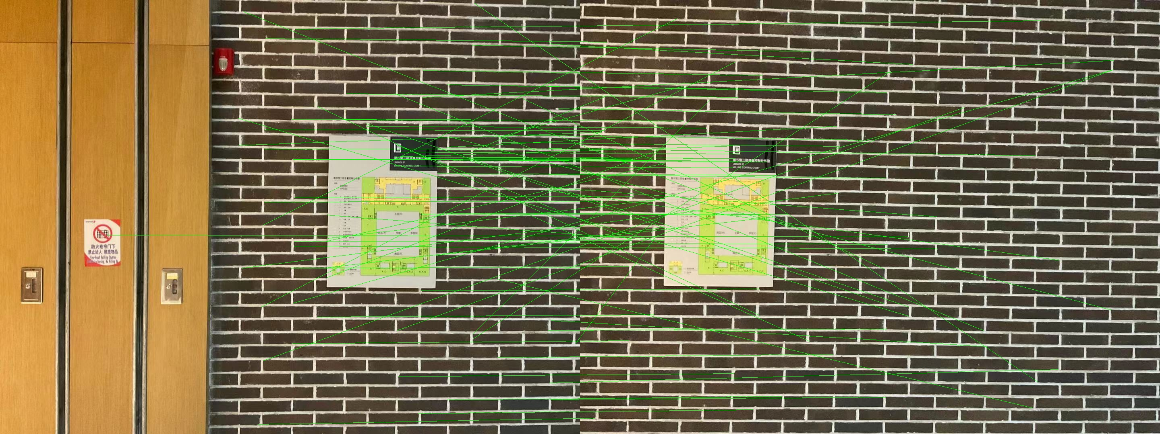
特征点匹配
matcher = cv2.BFMatcher()
rawMatches = matcher.knnMatch(features_right, features_left, 2)
最近距离<次近距离*阈值
Knn(A,B,k,t):
la,lb=len(A),len(B)
Init c[la,lb]
for a in range(la):
for b in range(lb):
c[a,b]=(A(a)-B(b))^2
c.sort(dim=1)
return c[:,0:2]
Notes:
有了特征点及其描述符，我们就可以去做匹配了，最常用的匹配就是先做一个knn，这里k取2，得到两组描述符的最近距离，次近距离，如果最近距离除以次近距离小于一个给定的阈值，那么认为这对描述符也就是这对特征是匹配的，这个调库实现的话也是一行代码，不过我们也是手写实现了这个算法,这就是伪代码。然后在深度学习里面，这个特征点匹配有一个很相似的模块叫correlation layer是在光流估计flownet中使用的，这个操作也是可微的

Slide 7
图像拼接步骤
在两张图片上面提取特征点，在特征点周围提取特征描述符
两张图片的特征描述符做一一匹配，建立两张图片同一位置的匹配关系
以其中一张图片作为参考图像、另一张图像作为待变换图像，利用第2步计算所得的位置匹配关系计算从待变换图像变换到参考图像所在平面的单应变换矩阵
对待变换图像做单应变换完成图像拼接

Slide 8
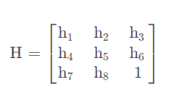
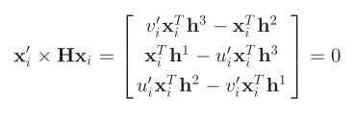
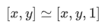
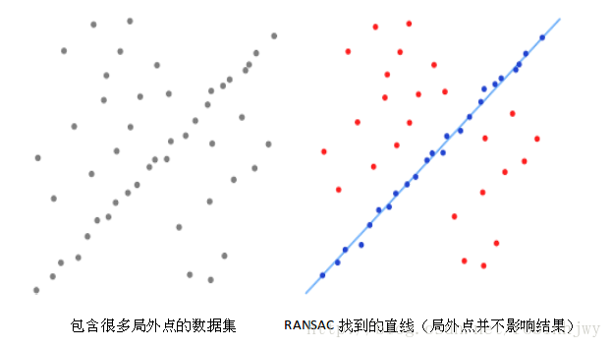
计算空间变换矩阵
(H, status) = cv2.findHomography(pts_right, pts_left, cv2.RANSAC, reprojThresh)
单应矩阵
RANSAC(n_iter,t)：
for _ in range(n_iter):
随机选取一组匹配点作为内点
while True:
用所有内点通过最小二乘法求解出单应矩阵
对所有左侧图像匹配点利用单应矩阵做变换
变换后的左侧匹配点与右侧匹配点距离小于t的作为新内点
if 新内点数量<旧内点数量:
break
返回以上所有迭代中内点数量最多的一组对应的单应矩阵
Notes:
首先介绍一下单应矩阵，单应矩阵是一个有八个自由度的空间变换模型，微观上看它对点做变换，可以把点从一个位置变换到另一个位置。宏观上看，它可以对图像完成平移、缩放、旋转、仿射、投影变换，这些变换全都融合在一个3*3的矩阵里面了，然后因为它最后一个元素是一个比例因子，一般取1，所以自由度就是3*3-1=8个自由度。然后一组点坐标可以以齐次坐标的形式写出，其实就是一个二维向量多加了一个1，这样变成了三维就可以与这个3*3的单应矩阵相乘。对于前面计算得到的每一组匹配点来说，有这么一个矩阵方程，这个x就是待拼接图像上的匹配点齐次坐标向量，x次就是与之对应的参考图像上的齐次坐标向量，这是一个叉乘。然后这个方程实际上秩为2，所以一个匹配关系实际上只能贡献两组方程，因为单应矩阵有八个自由度，所以只需要找4个匹配点就可以解出一个单应矩阵了.然后解这个方程其实就相当于在求解4组这前面这两个方程堆起来的8*8的矩阵的一个零空间。可以用矩阵的svd分解来求解，然后矩阵的svd分解也是可以微分的。但是，匹配点存在干扰点，就是存在那么几个不能不是真正匹配的点，一个好用但是效果不好的方法是最小二乘法，一个好用而且用的最多的方法是RANSAC算法。RANSAC是十分鲁棒的，可以排除干扰点的影响，强化内点也就是大多数真正匹配的点的影响，RANSAC的伪代码如下，然后以上这些opencv调库也是一行搞定，不过我们也手写实现了，包括最小二乘法求解单应矩阵和ransac算法

Slide 9
图像拼接步骤
在两张图片上面提取特征点，在特征点周围提取特征描述符
两张图片的特征描述符做一一匹配，建立两张图片同一位置的匹配关系
以其中一张图片作为参考图像、另一张图像作为待变换图像，利用第2步计算所得的位置匹配关系计算从待变换图像变换到参考图像所在平面的单应变换矩阵
对待变换图像做单应变换完成图像拼接

Slide 10
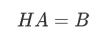
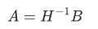
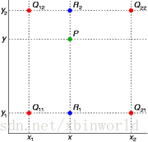
空间变换
不如
result = cv2.warpPerspective(image_tar, H, (image_tar.shape[1] + image_ref.shape[1], image_tar.shape[0]))
Notes:
前面我们得到了描述将待拼接图像变换到参考图像的单应矩阵，现在我们只需要对所有待拼接图像上的像素点做个空间变换就解决问题了，但是这样不好，因为H左乘了A后得到的坐标往往是一个浮点数，但是我们的图像都是离散的，当然可以对浮点数做一个四舍五入，但是这样难免影响图像质量或者形成空洞效应。所以一个更加合理的方法是对待拼接的位置左乘一个h的逆矩阵，得到一组采样坐标，在根据这个坐标去A中选取对应的像素，这个采样过程实际上可以使用双线性插值，虽然这个采样坐标也是浮点数，就像图中的情况，但是双线性插值干的事情就是利用周边四个点的像素去估计他的像素，这样得到的图像就更加平滑也可以避免这个孔洞效应。在opencv里面这也是一行代码就可以搞定的事情，不过我们也手写了。其实还有一个你无法拒绝的理由就是双线性插值是一个可以微分的过程。而前面这个四舍五入的过程是不可以微分的

Slide 11

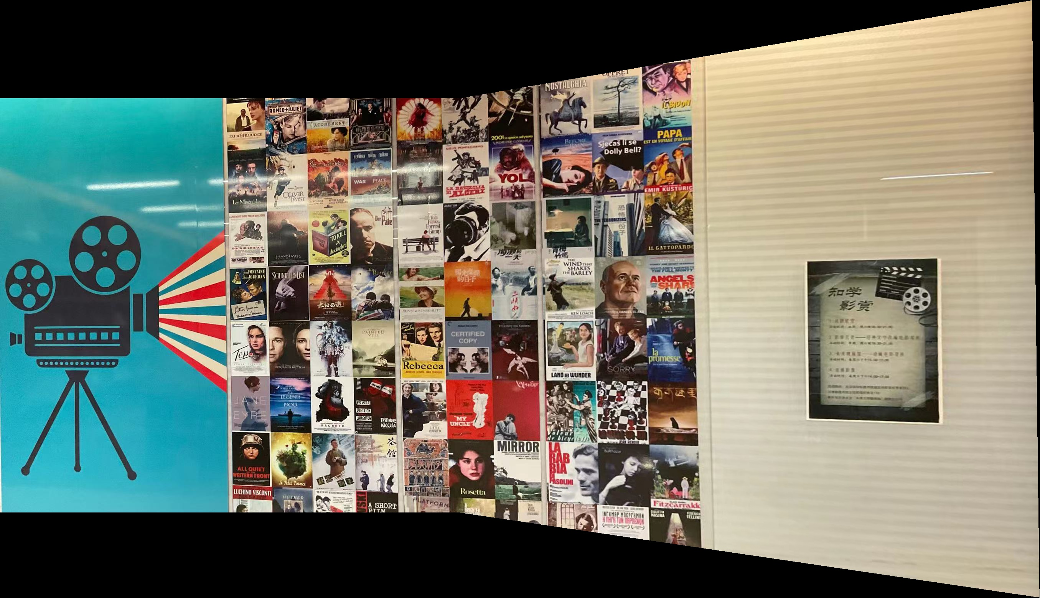
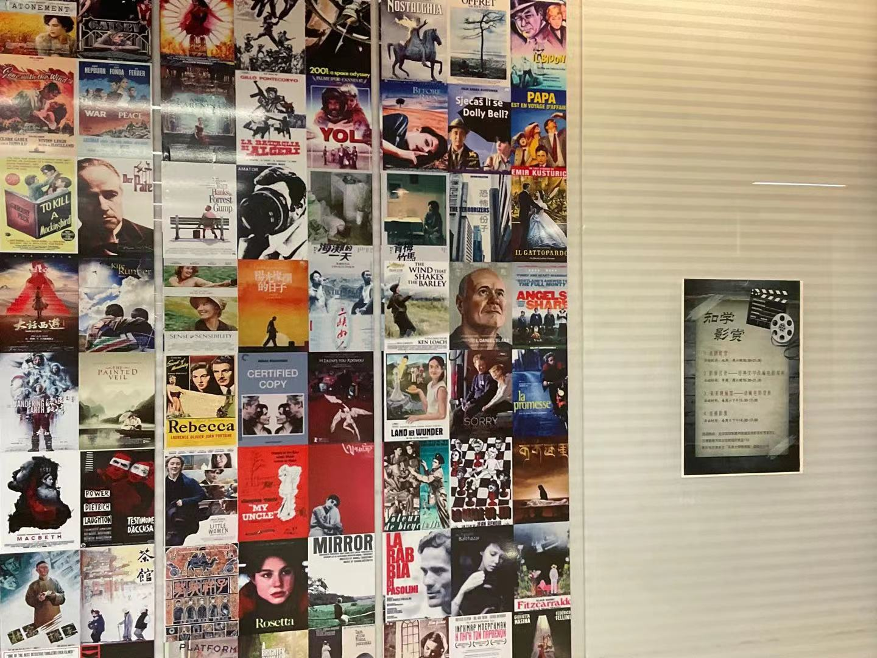
Notes:
这是更多的一些例子

Slide 12
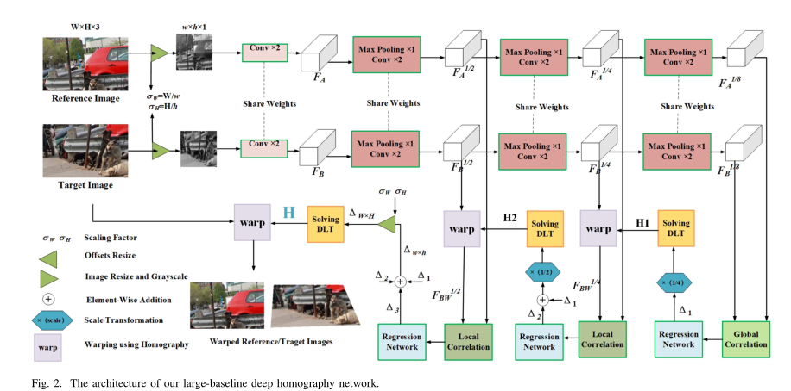
SOTA模型 (2021 TIP)
Notes:
这是发表在2021TIP期刊上的论文，影响因子11、sci一区，ccfA类期刊。我之所以前面不停地强调可微就是因为，可微就意味着可以反向传播，可以反向传播就意味着可以被训练。这篇论文将图像拼接这个任务拆分为了图像对齐和图像融合两个pipeline，时间有限我就仅介绍图像对齐的pipeline，对reference和target用卷积提取特征，同时经过池化下采样，得到特征金字塔，通过correlation layer可微的在两个特征图间计算相似度并通过全连接层回归到target到refernce的偏移，在可微分的由四个顶点的偏移计算得到单应矩阵，在可微分的做双线性插值将target做空间变换，这个过程在三个下采样倍率不同的特征图上进行来由粗到细的预测修正最终的单应矩阵，最后loss function是reference和target在重叠区域的L1 loss，变换后的target与reference越相似，loss越小，越不相识loss就越大然后计算loss得到梯度，梯度经过这些所有可微分的模块反向传播，整个网络就训练起来了。

Slide 13
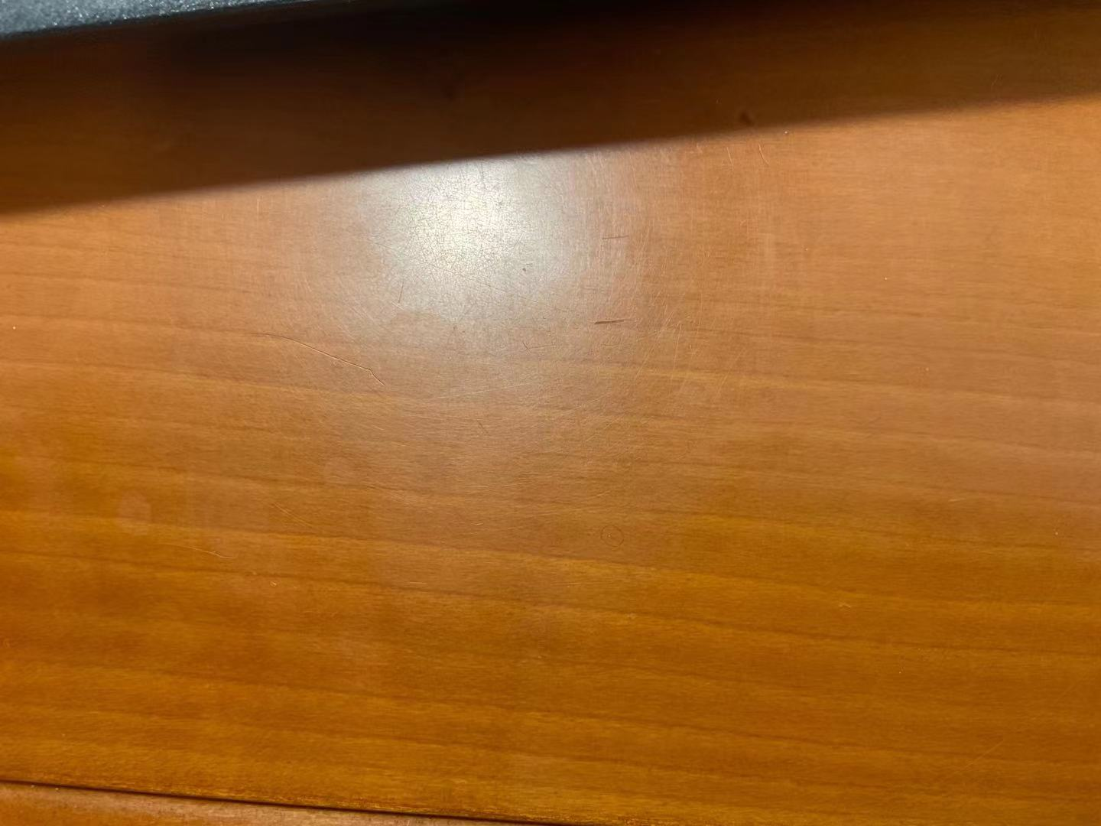
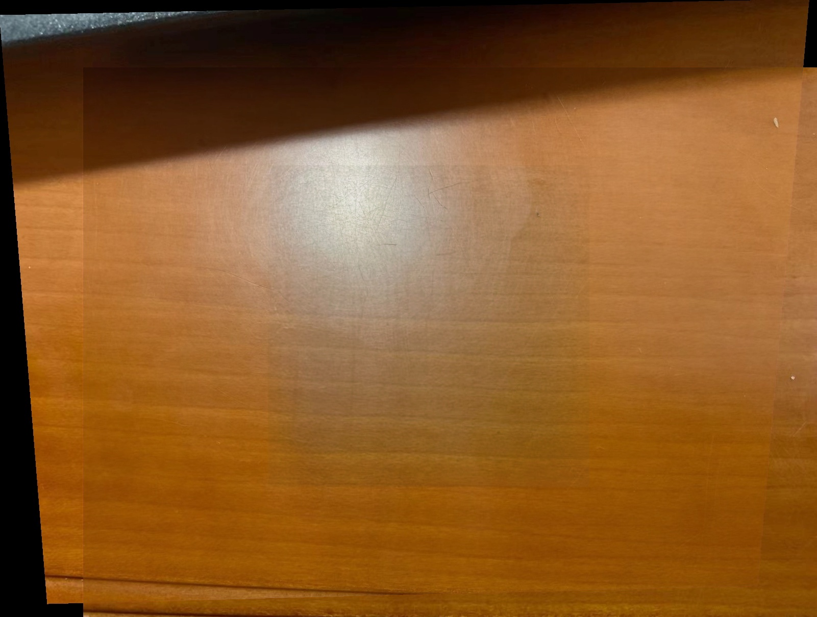
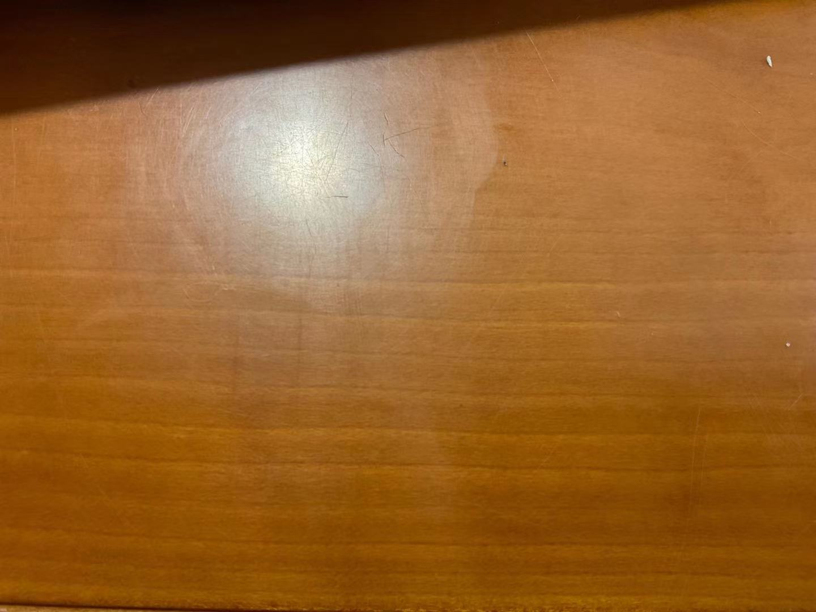
Notes:
这是他比前面传统图像拼接work的一个例子，我们知道sift提取特征的能力是人类赋予的，虽然已经很强了，但有上限，卷积神经网络提取特征的能力是数据赋予的几乎没有上限，对于左侧的两张图，用传统的sift来跑的话，程序会报错因为它甚至找不出四个匹配在一起的特征描述符，sift提取不了这张图片的特征点，但是我们的这篇sota它work了，它拼接出的效果就是右边这张图片

